Slide 1
Кому Учням 5-го класу

Slide 2
Любі п’ятикласники,
шоколадний магнат містер Віллі Вонка,
геніальний виробник цукерок,
якого ніхто не бачив уже 10 років,
вирішив дозволити цього року
відвідати його фабрику
і побачити яка вона тепер зсередини
п’ятьом дітям.
Тільки п’ятьом і не більше.
Цих п’ятьох щасливців
він скрізь водитиме особисто
і дозволить їм побачити всі
фабричні таємниці та чари.
Наприкінці екскурсії всі вони,
як спеціальний подарунок,
отримають стільки шоколаду та цукерок,
що їм вистачить на все життя.
Потрапити на фабрику зможе той,
хто буде мати «Золотий квиток»,
який надруковано на золотому папері.
Четверо дітей вже отримали квитки,
залишився тільки один.
І отримає його той, хто виконає
надскладне завдання містера Віллі Вонка –
виготовить білборд (рекламу про шоколад).
Допомогти мені можете тільки ви.
Якщо допоможете, то я отримаю
омріяний квиток на шоколадну фабрику.»
Підпис Чарлі

Slide 3
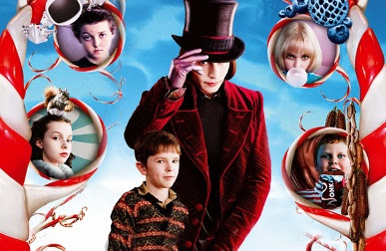

Slide 5
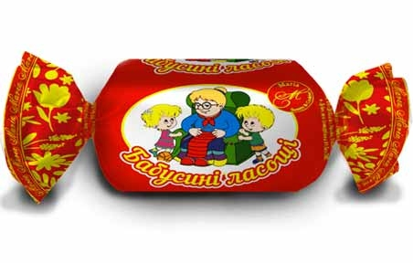
Їжте цукерки, але не переїдайте!

Slide 6
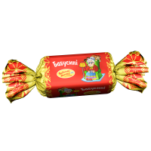
Найголовніше
правило – знати міру!
Смачного!

Slide 7
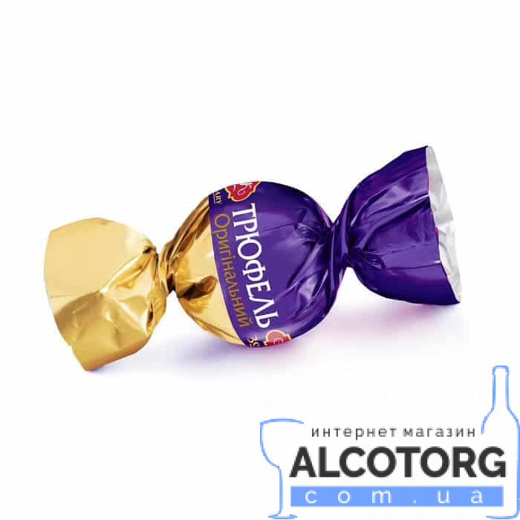
Шоколад – стимулятор мозкової діяльності

Slide 8
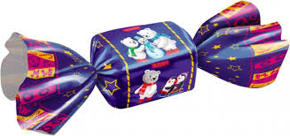
Шоколад сильний антидепресант

Slide 9
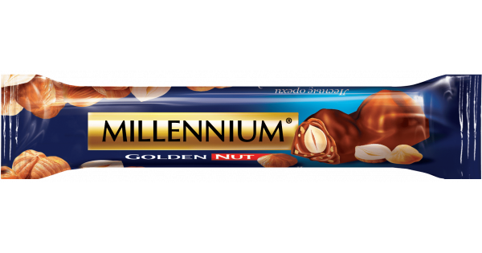
10 грам чорного шоколаду
позбавить від відчуття голоду

Slide 10
Тата й маму ми беремо,
До крамниці їх ведемо,
Ми їм скажемо тихенько:
«Ну купіть, ви, хоч маленьку».

Slide 11
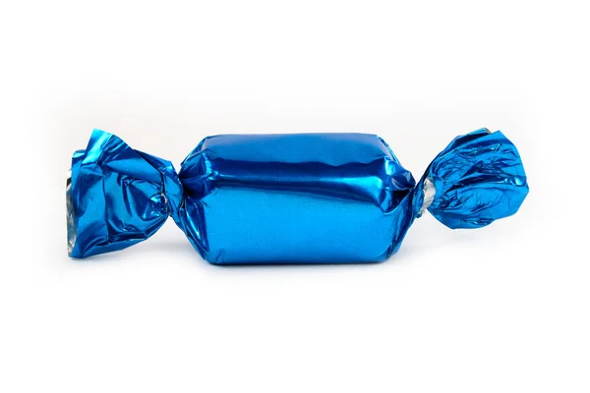
Користь шоколадних цукерок залежить від їх складу.

Slide 12
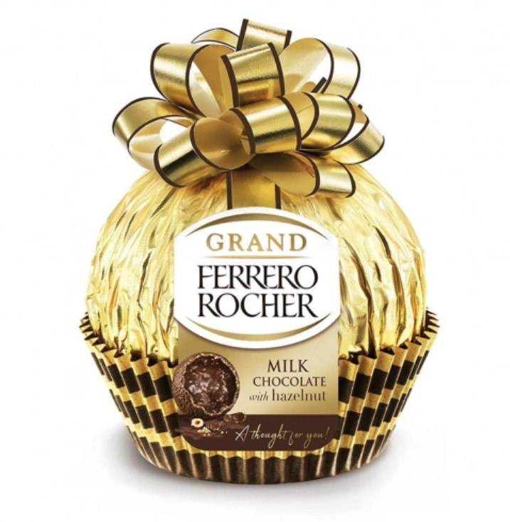
Є у нашій Україні
Шоколадки класні нині
На свої веселі свята
Їх отримують малята.

Slide 13
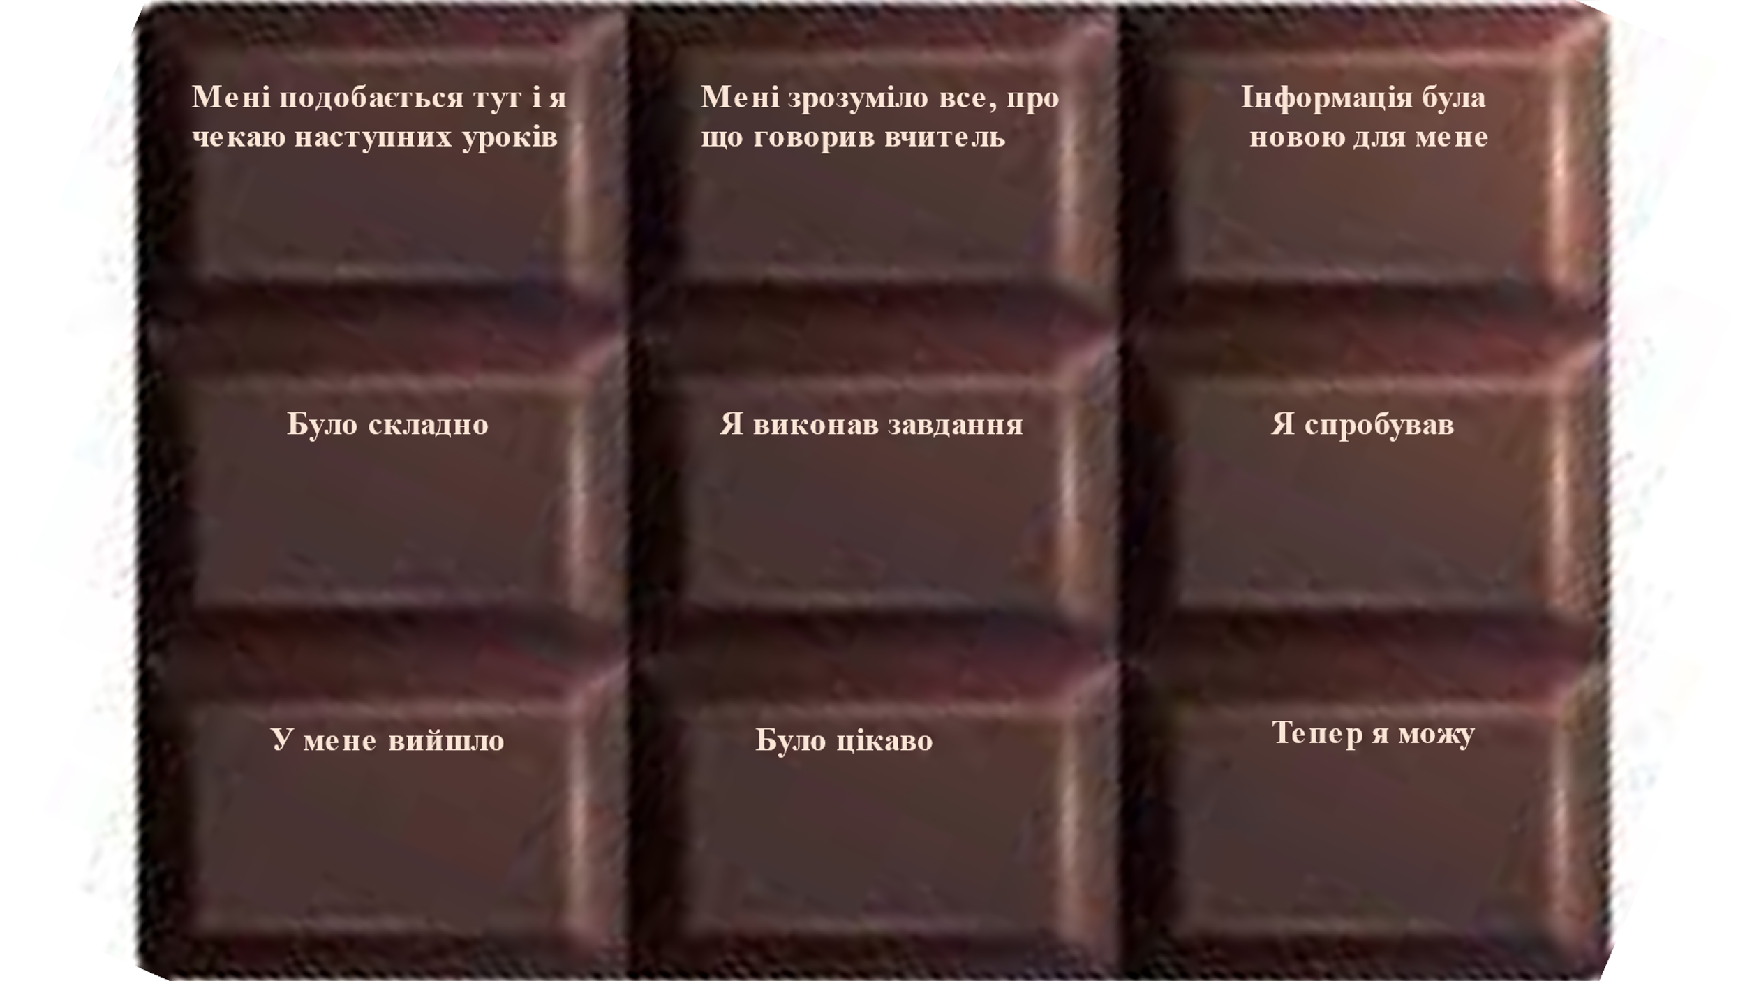

Slide 14
